Slide 1
2値化処理の問題点及び検討
256252 山田 健斗
266196 横澤 明彦
276154 西田 城司
276156 根本 貴大

Slide 2
発表内容
1. 2値化手法(固定しきい値法)の概要
2. 2値化手法(固定しきい値法)による問題点
3. 2値化処理の改善手法①
4.実験結果と考察①
5. 2値化処理の改善手法②
6.実験結果と考察②

Slide 3
2値化手法(固定しきい値法)の概要
・2値化手法
2値化手法とは画像の各画素が白と黒の2値化により表現された画像のことである。
固定しきい値法により2値化画像を作成する。固定しきい値法は以下の手順によって求められる。
原画像x(i,j)に対して、あるしきい値ｔを求め2値画像y(i,j)を
とする。

Slide 4
2値化手法(固定しきい値法)による問題点
・問題点
画素の値がしきい値以上か以下かでしか判断しないため、影の部分が基本的に黒く表現されてしまう。つまり影にかかっている部分がほとんどつぶれてしまう。
その問題に対処するためにしきい値を低くした場合、逆に光に当たっている部分や薄く表現されている部分の多くが白く表現されてしまう。
そのため文字が表示されている画像に2値化処理を施すと読み取れない文字列が表示されてしまう場合がある。

Slide 5
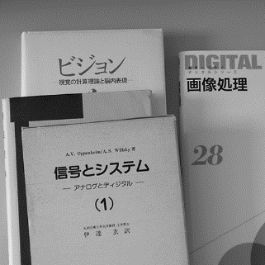
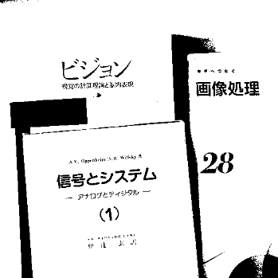
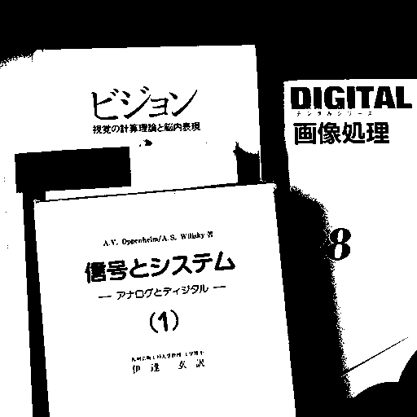
[例]
2値化
図1 原画像 図2 しきい値96 図3 しきい値128
図2ではしきい値が低いため「DIGITAL」の文字が白く飛んでいる。
図3ではしきい値が高いため影の部分が黒く表現さえれており「28」の文字が欠けている。

Slide 6
2値化処理の改善手法①
フィルタ処理によってエッジを検出する。エッジを検出することによって輪郭を強調することができる。
今回はラプラシアンフィルタ処理を用いた。
2値化処理を施す。

Slide 7
実験結果と考察① (１)
実験条件
・実験で使用する画像 ・改善手法で用いるフィルタ係数

Slide 8
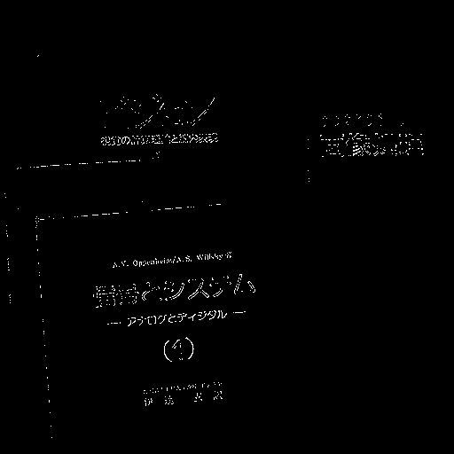
実験結果と考察① (２)
実験結果
輪郭は白く表現されているが読み取ることは不可能。

Slide 9
2値化処理の改善手法②
フィルタ処理によってエッジを検出する。エッジを検出することによって輪郭を強調することができる。
今回は先鋭化フィルタ処理を用いた。
2値化処理を施す。

Slide 10
実験結果と考察② (１)
実験条件
・実験で使用する画像
・改善手法で用いるフィルタ係数

Slide 11
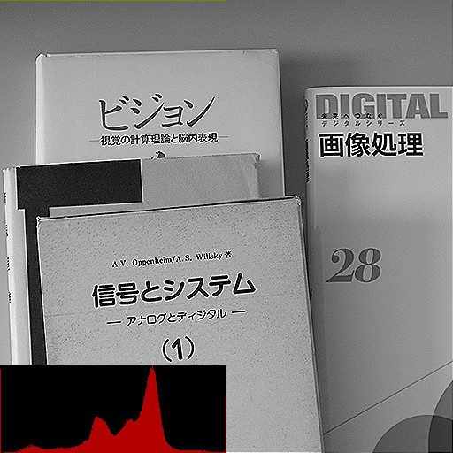
実験結果と考察② (２)
実験条件
・実験で使用するしきい値 129
画像に表記されているヒストグラムからモード法を用いてしきい値を決定。

Slide 12
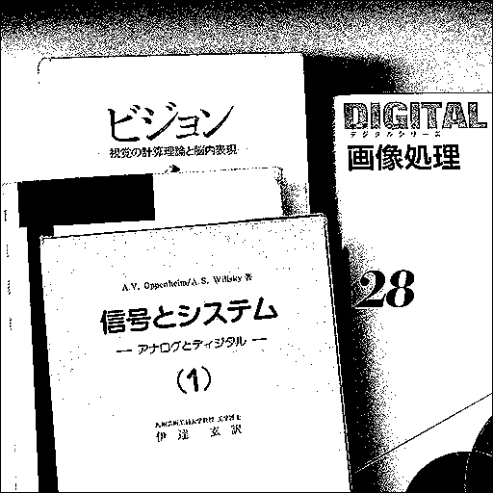
実験結果と考察② (３)
実験結果
輪郭が強調されているため影に隠れている部分、薄く表現されている部分、どちらの文字列も読み取ることができる。

